Slide 1
CN-005 TM500 Serial Log (MK3)
June 2016

Slide 2
主要内容
什么是串口日志
如何抓取串口日志
如何分析串口日志

Slide 3
什么是串口日志
串口日志是从TM500的HLP卡上的调试端口打出的日志。通常所说的TM500的串口日志指的是从这台TM500 主 HLP 卡上打出的日志。
串口日志包含TM500最基本的信息，比如它的 IP 地址，串口日志还包含TM500的硬件配置信息。
当TM500出现严重异常时，串口日志可以提供一定的调试信息，可用于定位问题。

Slide 4
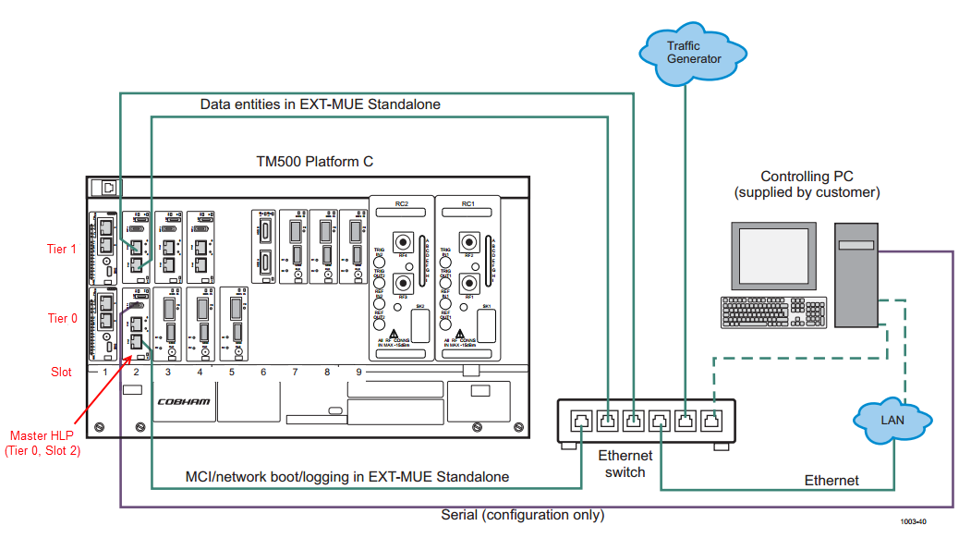
如何抓取串口日志
首先在TM500的主HLP卡（Master HLP）上的调试端口和控制电脑的 RS232 端口之间连接一根串口线。（下图中紫色的线为串口线）

Slide 5
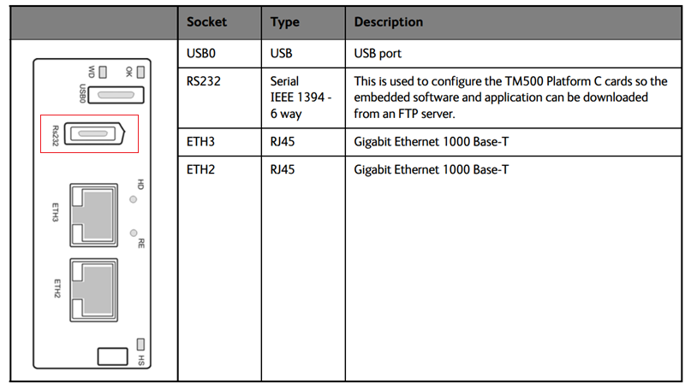
如何抓取串口日志
HLP卡连接口

Slide 6
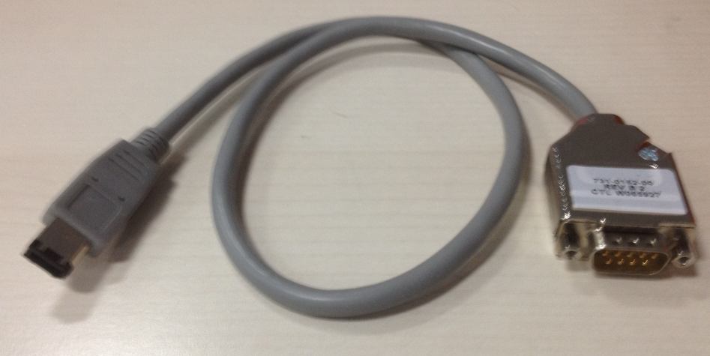
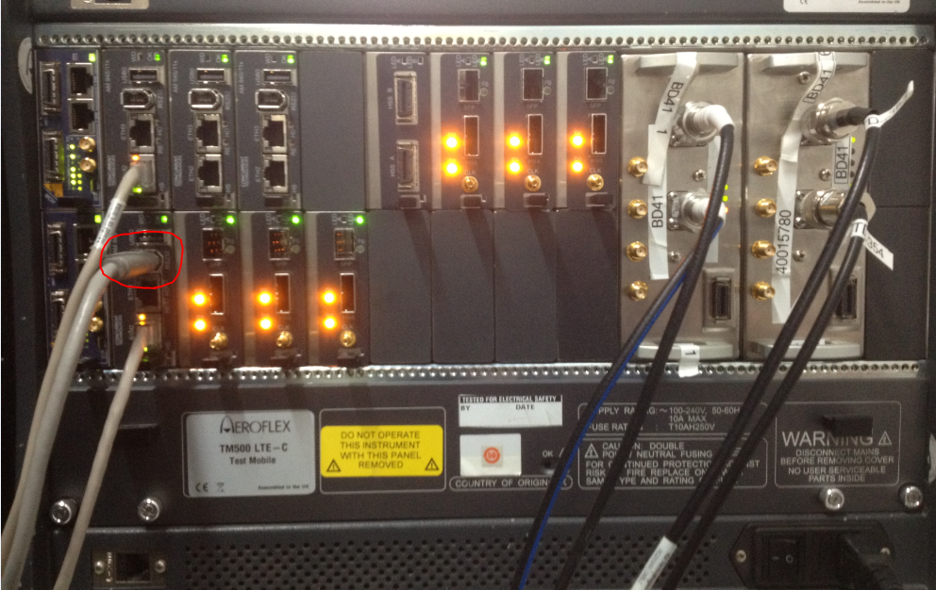
如何抓取串口日志
新硬件 TM500串口线
新硬件 TM500

Slide 7
如何抓取串口日志
在控制电脑上运行系统自带的超级终端工具，并用如下配置创建一个超级终端连接：
MK3 TM500
Baud rate: 115200 Data bits: 8 Stop bits: 1 Parity: None Flow control: None

Slide 8
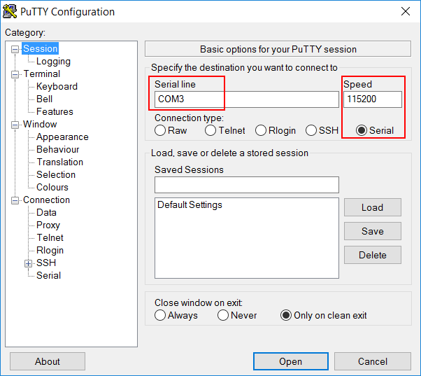
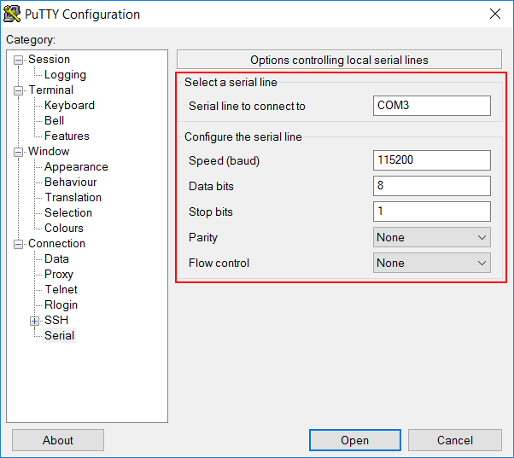
如何抓取串口日志
如果是 Win7/Win10 系统，因系统没有自带超级终端工具，也可以用第三方工具。（推荐 PuTTY，其界面如下）

Slide 9
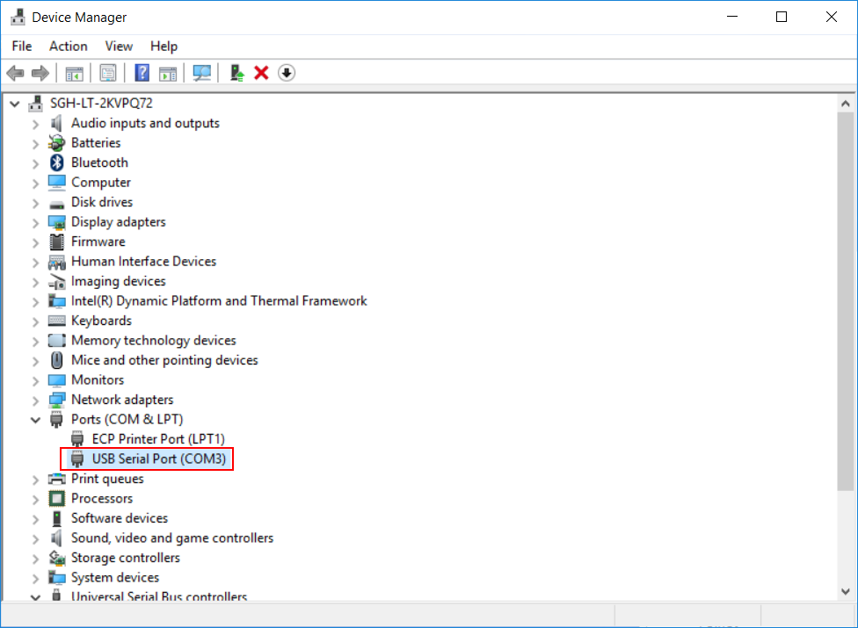
如何抓取串口日志
请根据资源管理器正确配置PuTTY的Serial line.

Slide 10
如何分析串口日志
串口日志可以提供很多有用信息用于分析和定位以下问题：
TM500 启动失败
TM500 连接失败
TM500 固件版本不匹配
TM500 硬件故障
TM500 异常过热

Slide 11
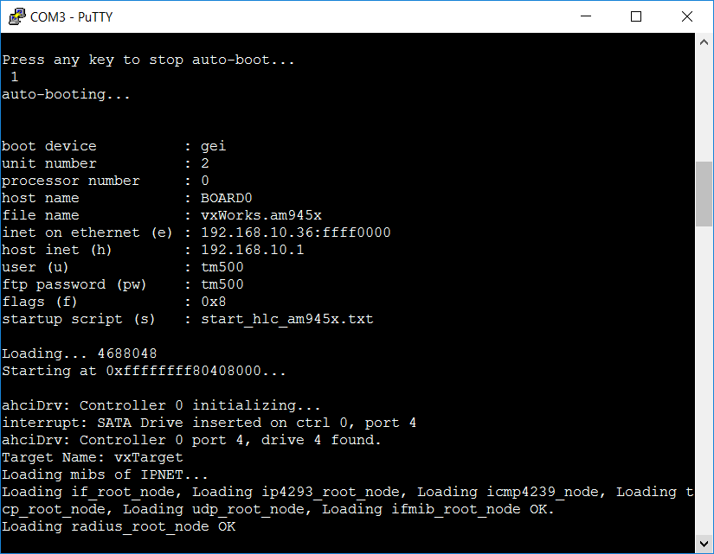
如何分析串口日志 – 启动失败
TM500每次启动过程中都要从FTP服务器上加载文件。如果文件加载过程失败，TM500将不能正常启动。
当TM500成功从FTP服务器加载启动文件时，串口日志中会打印出如下信息：

Slide 12
如何分析串口日志 – 启动失败
如果出现加载失败，请按照如下方法检查：
从控制电脑ping这台TM500的IP地址
如果ping不同，逐项检查：
TM500和控制电脑之间的网线连接是否正常；
网线是否连接到TM500主HLP卡上的正确位置（备注：HLP卡最下面的端口ETH2）；
TM500 IP地址的子网掩码是否和控制电脑一致。
如果能ping通，逐项检查：
控制电脑上的FTP服务器是否正常运行；
控制电脑上的防火墙是否正在阻拦FTP服务；
FTP服务器是否开启读取权限；
TM500内是否配置了正确的控制电脑 IP 地址（也就是串口日志里“host inet (h)”域配置的 IP 地址）；
TM500内是否配置的用户名（“user (u)”域）和密码（“ftp password (pw)”域）是否和控制电脑上FTP服务器端的配置一致。

Slide 13
如何分析串口日志 – 连接失败
如果TM500当前的硬件配置不足以支持当前所用的 TMA 软件版本，会导致连接失败。在命令行日志里会打出如下错误信息：
C: SCFG 0x06 Failure - Architecture Selection failed.
此时在串口日志里，可以看到更多信息：
首先从告警信息里查看何种卡缺失，缺少多少块。下面是一个告警实例：
WARNING not enough AMCD4F1 cards present: REQUIRED 8, found 7
备注：AMC2C667x为 DSP 卡；AM9x5 为 HLP 卡；UMBRA 为 RF 卡。
其次可以从硬件列表里查看具体是哪个槽位的卡缺失：
如果一块卡被成功检测到，会有如下打印：
=> AMC SLOT 3 ("zero" indexed: 2) contains AMCD4F1
如果发现如下打印：
=> AMC SLOT 7 ("zero" indexed: 6) contains AMCD4F1
=> AMC SLOT 9 ("zero" indexed: 8) contains AMCD4F1
但是其间没有出现以 “=> AMC SLOT 8” 开始的打印，那么说明槽位 8 里面的 DSP 卡没有被检测到，此时，要么该槽位里没有插任何 DSP 卡，要么该 DSP 卡出现了异常。

Slide 14
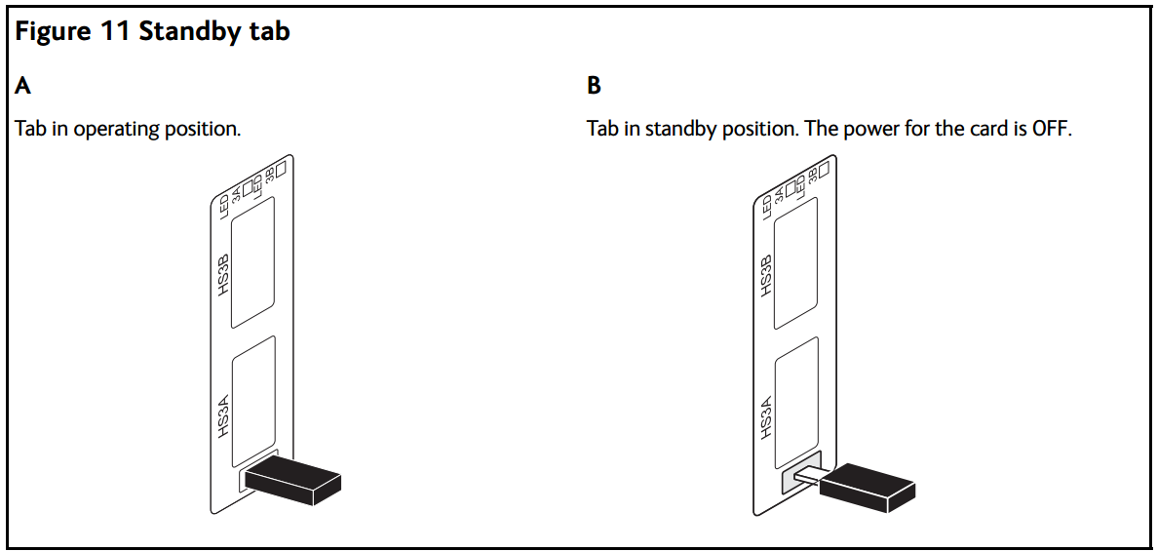
如何分析串口日志 – 连接失败
除了串口日志，还可以通过板卡右下角的LED状态简单判断:
如果亮蓝灯，请确认板卡底部的黑色插销是否处于Operating状态。
如果处于Standby状态，先下电TM500，然后把插销往里推，使其回到Operating状态，重新上电TM500，确认问题是否依然存在。
如果处于Operating状态还亮蓝灯，那么说明这块卡硬件故障。

Slide 15
如何分析串口日志 – 固件版本不匹配
当TM500射频卡固件版本和当前使用的TMA版本不匹配时，串口日志里会打印出告警信息。
下面是一个告警实例：
>>>tCtrlAgt:00090366 WARN ..\tm_fw_app\ca\code\ca_csys.c:0297 ca_csys_CheckApiVersion(): UMBRA: API version is not consistent:
read (required)
ProductID: 3 (3)
MajorVer: 13 (13)
MinorVer: 3 (0)
SubVer: 0 (3)
当出现类似告警时，需要执行如下操作：
重启TM500；
用Firmware Update（固件升级）模式连接TM500；
升级TM500射频卡固件；
升级固件成功后，关闭TM500电源并等待30秒；
重新给TM500加电。

Slide 16
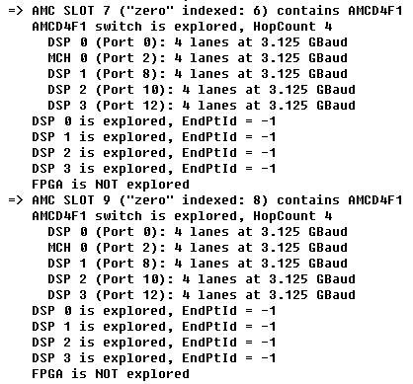
如何分析串口日志 – 硬件故障
当从TMA连接到TM500时，串口日志里会打印出这台TM500内安装的所有卡。如果有已安装的卡没有出现在此硬件列表内，说明有可能发生硬件故障。
首先从硬件列表内查看哪张卡缺失。以下日志实例里，槽位8里的DSP卡没有被检测到：

Slide 17
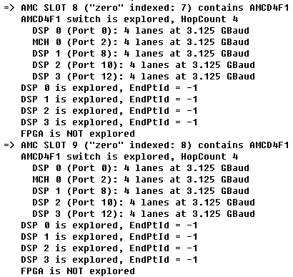
如何分析串口日志 – 硬件故障
其次尝试将这张未被检测到的卡和另一张在其它槽位内已经被检测到的卡交换（注意：请在TM500下电之后操作）。如果这张卡在新槽位内仍不能被检测到（也就是不会出现在硬件列表里），那么这块卡有可能已经出现故障。以前页实例为例，如果在交换槽位8和槽位7里的卡后，日志变成如下情况，那么说明之前槽位8内的卡很可能出现硬件故障。

Slide 18
如何分析串口日志 – 异常过热
当异常过热发生时，TM500会出现严重故障，而且故障出现和TM500当前的测试项目没有关联，有明显的随机性。可以从串口日志里查看是否有异常过热发生。
通常，当异常过热发生时，串口日志内会有如下打印：
>>>CoolingControll:[17072864] FruCoolingControl::checkAllTemperatureSensors - AboutToMelt: Carrier 1 AMC:7 sensor Temp POL0 on reports 149.700000 - UNR 105.24 [0xff]. Deactivating FRU
[17072864] FanSpeedControl::checkAllTemperatureSensors - Deactivating [1]CA-AMC-D4F1
[17072864] FruCoolingControl::checkAllTemperatureSensors - AboutToMelt: Carrier 1 AMC:7 sensor Temp POL0 on reports 149.700000 - UNR 105.24 [0xff]. Deactivating FRU
[17072864] FanSpeedControl::checkAllTemperatureSensors - Deactivating [1]CA-AMC-D4F1
[17072864] FruCoolingControl::checkAllTemperatureSensors - AboutToMelt: Carrier 1 AMC:7 sensor Temp POL0 on reports 149.700000 - UNR 105.24 [0xff]. Deactivating FRU
[17072864] FanSpeedControl::checkAllTemperatureSensors - Deactivating [1]CA-AMC-D4F1
有时也可能会出现如下打印：
>>>DCL2_Plat:Assert Fail: "
>>>DCL2_Plat:
Semphore timeout: om0sr = 0x00000004, om1sr = 0x00000004" in ..\lte_vx_app\pca\code\pca_8641d_srio_msg.c at line 1037

Slide 19
如何分析串口日志 – 异常过热
当异常过热发生时，需要执行如下操作：
查看风扇是否正常工作。如果风扇正常工作，TM500散热口会有热流输出；
移开挡住TM500散热口的障碍物。（注：TM500的排风口在前面板的上方；经过散热升级的TM500，散热口为机身正上方的网孔。）
检查滤网是否需要清理。具体方法参照手册 <TM500C Filter and Fan Tray Clean.pdf>

Slide 20
附录
TM500硬件介绍
配置TM500 HLP
查看HLP配置信息
E500串口

Slide 21


TM500硬件介绍
MCH
HLP
DSP
RF

Slide 22
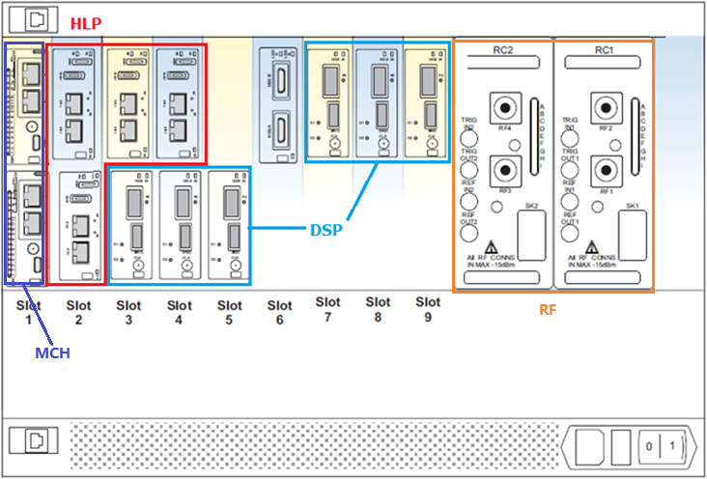
HW104/HW106
HW104

Slide 23
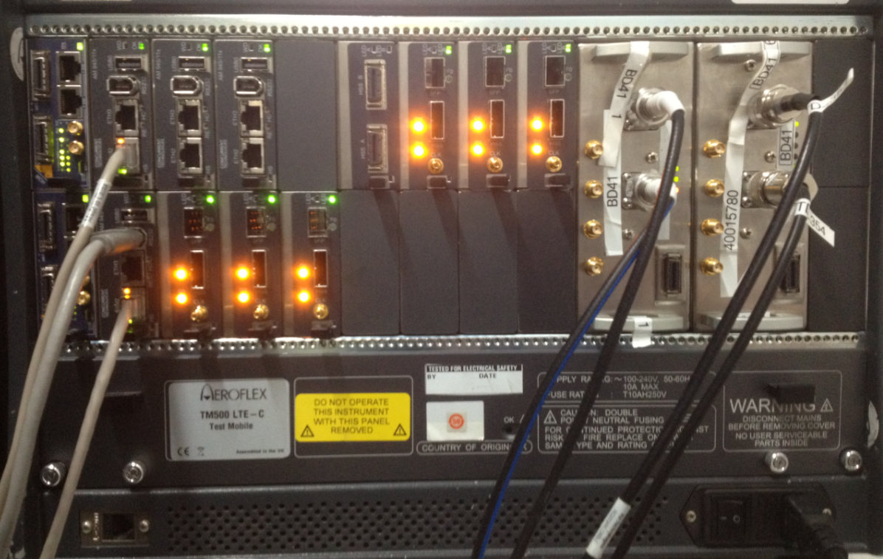
HW104/HW106
HW104

Slide 24
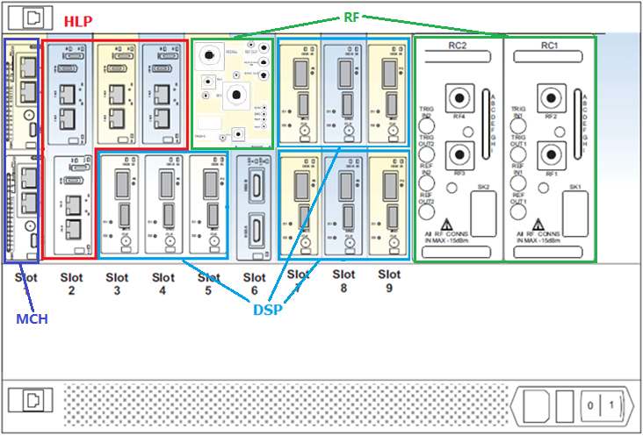
HW104/HW106
HW106

Slide 25
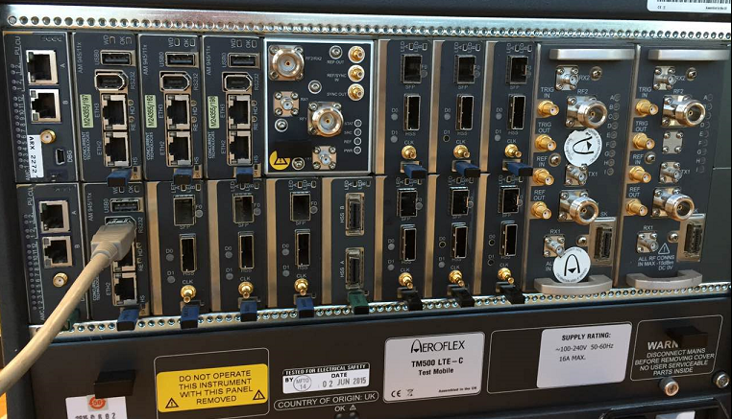
HW104/HW106
HW106

Slide 26
配置TM500 HLP

Slide 27
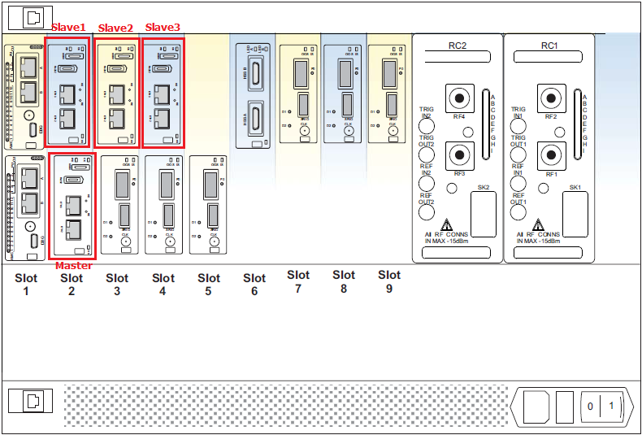
配置TM500 HLP
HLP包含三类配置
Master HLP
Slave1 HLP
Slave2/3 HLP

Slide 28
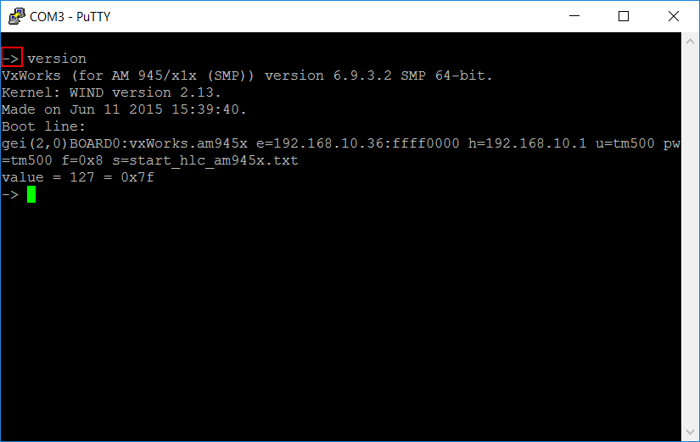
配置TM500 HLP
Master HLP
用串口线连接TM500 Master HLP和控制电脑。
打开PuTTY或其它超级终端客户端，按回车键，如果能弹出提示符’->’，表明串口工作正常。

Slide 29
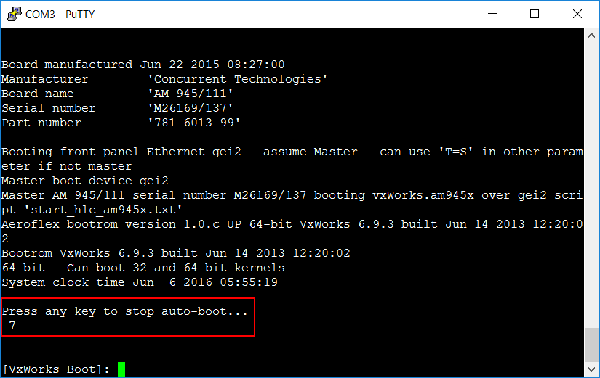
配置TM500 HLP
Master HLP
下电重启TM500，密切关注PuTTY的实时打印信息，当出现“Press any key to stop auto-boot…”，请迅速按任意键停止倒计数。

Slide 30
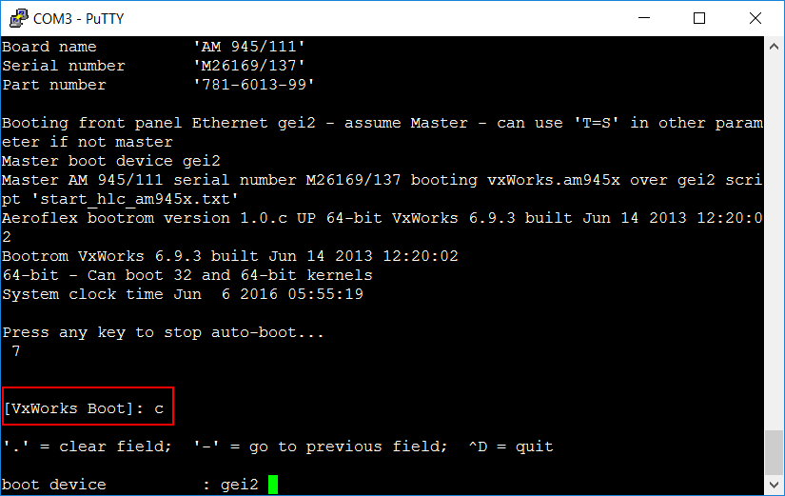
配置TM500 HLP
Master HLP
输入’c’（注意是小写），然后按回车键进入配置界面。

Slide 31
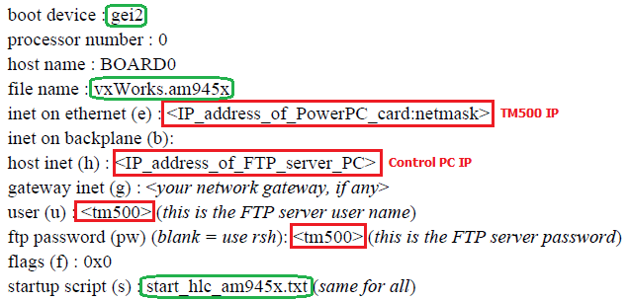
配置TM500 HLP
Master HLP
Master HLP卡的配置
绿色部分为固定配置
红色部分根据环境实际参数设置

Slide 32
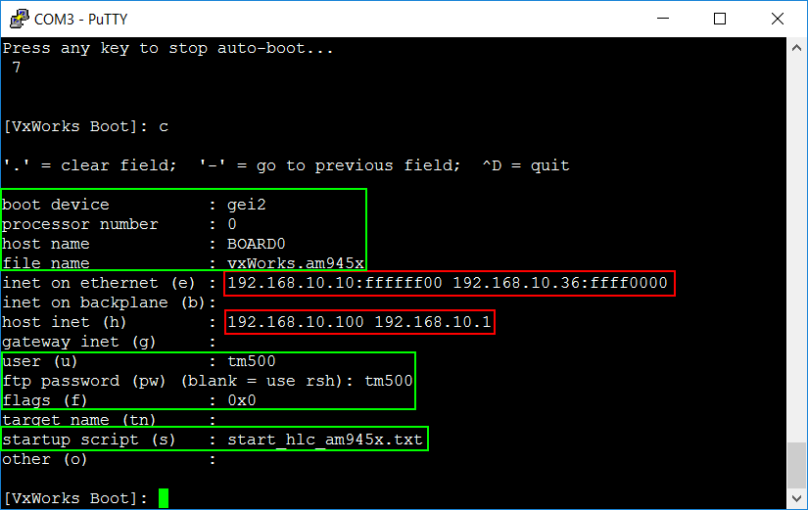
配置TM500 HLP
Master HLP
根据测试环境依次配置信息。
修改配置：在配置项当前配置后面直接输入新的配置即可。
输入’.’清除配置项的当前配置。
按回车键进入下一配置项。
输入’-’返回上一配置项。

Slide 33
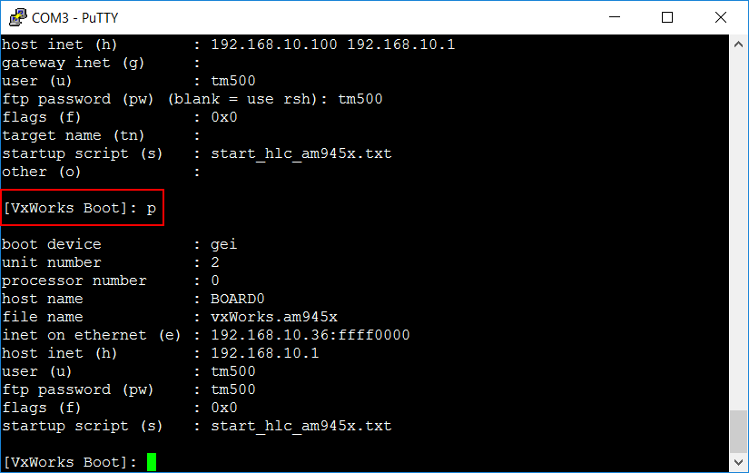
配置TM500 HLP
Master HLP
配置修改完成，再次弹出提示符“[VxWorks Boot]:”时，请输入’p’（注意是小写），确认修改后的配置符合预期。

Slide 34
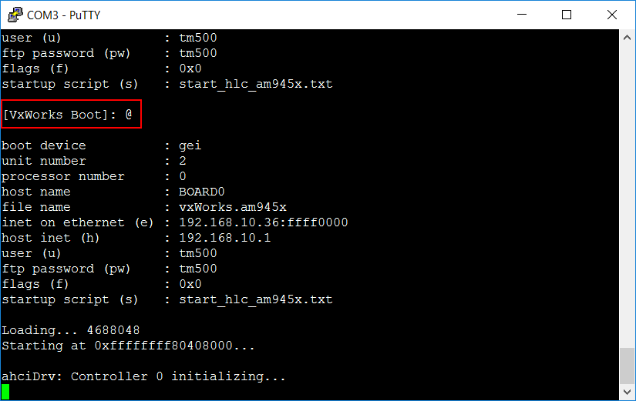
配置TM500 HLP
Master HLP
确认配置符合预期后，把串口线连接至Slave1 HLP，输入’@’（Shift + @键）重启TM500.

Slide 35
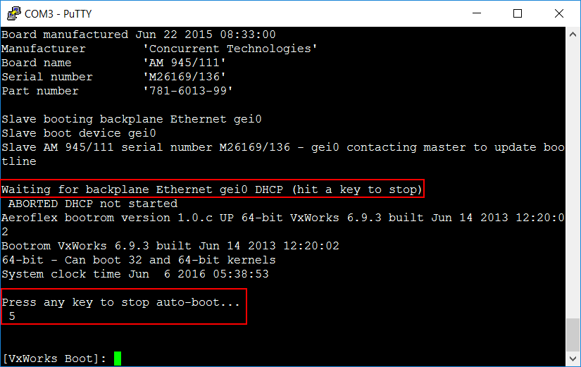
配置TM500 HLP
Slave1 HLP
TM500重启过程中， 当PuTTY打印“Waiting for backplane Ethernet gei0 DHCP”时，按任意键终止DHCP.
请密切关注PuTTY实时打印，当出现“Press any key to stop auto-boot…”，请迅速按任意键停止倒计数。

Slide 36
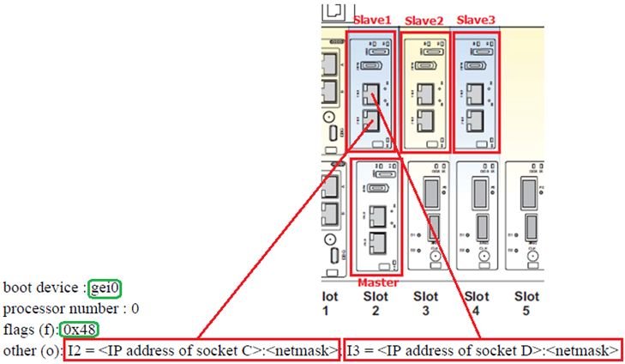
配置TM500 HLP
Slave1 HLP
HLP Slave1卡的配置
绿色部分为固定配置
红色部分根据环境实际参数设置
其它字段全部输入’.’清除

Slide 37
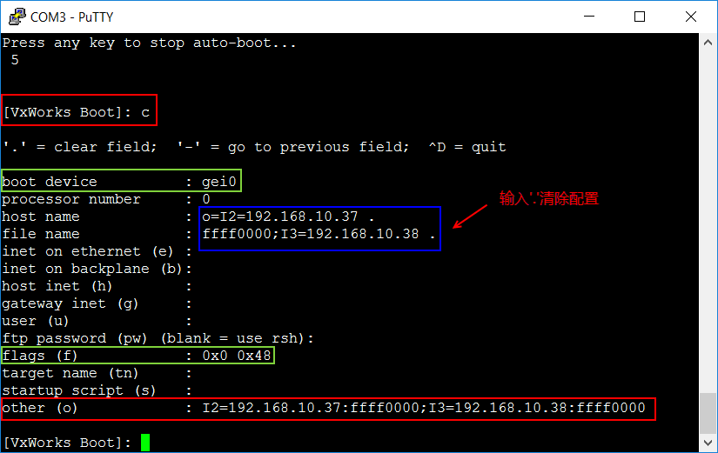
配置TM500 HLP
Slave1 HLP
输入’c’（注意是小写），然后按回车键进入配置界面，根据测试环境依次配置信息。

Slide 38
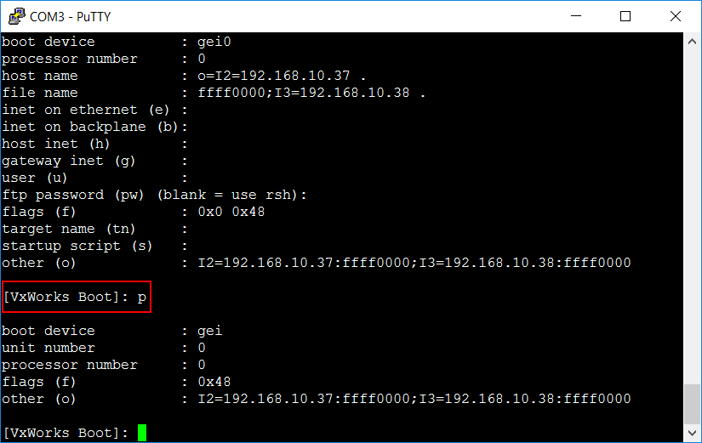
配置TM500 HLP
Slave1 HLP
配置修改完成，再次弹出提示符“[VxWorks Boot]:”时，请输入’p’（注意是小写），确认修改后的配置符合预期。

Slide 39
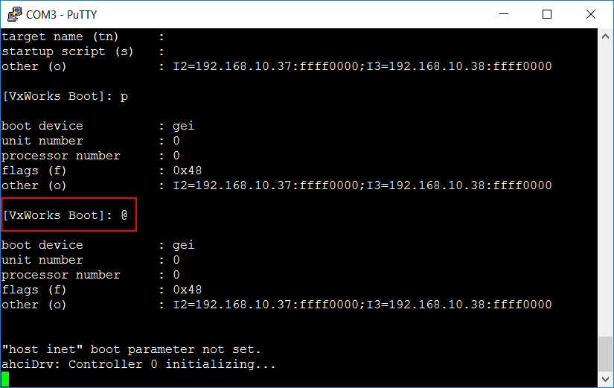
配置TM500 HLP
Slave1 HLP
确认配置符合预期后，把串口线连接至Slave2 HLP，下电重启TM500。

Slide 40
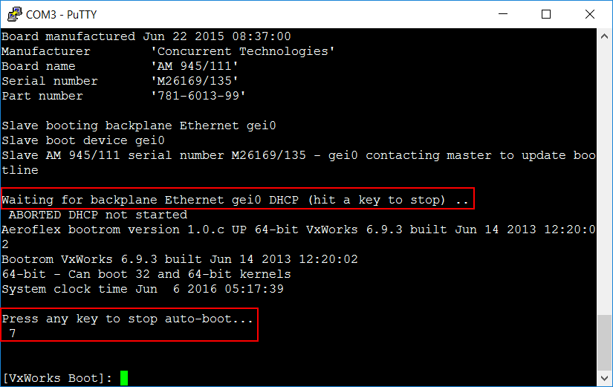
配置TM500 HLP
Slave2/3 HLP
TM500重启过程中， 当PuTTY打印“Waiting for backplane Ethernet gei0 DHCP”时，按任意键终止DHCP.
请密切关注PuTTY实时打印，当出现“Press any key to stop auto-boot…”，请迅速按任意键停止倒计数。

Slide 41
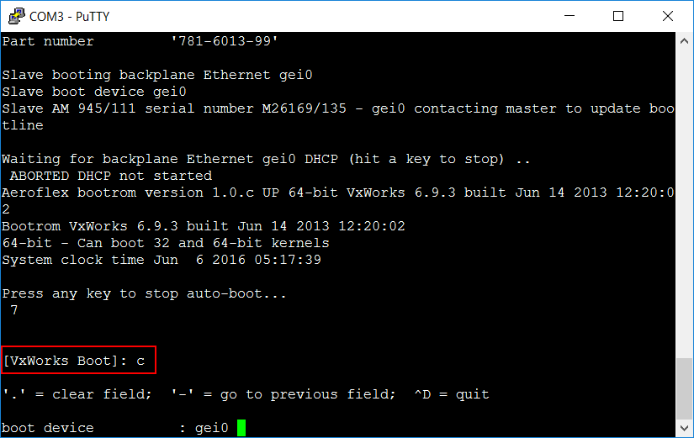
配置TM500 HLP
Slave2/3 HLP
输入’c’（注意是小写），然后按回车键进入配置界面。

Slide 42
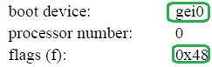
配置TM500 HLP
Slave2/3 HLP
HLP Slave2/3卡的配置
绿色部分为固定配置
其它字段全部输入’.’清除

Slide 43
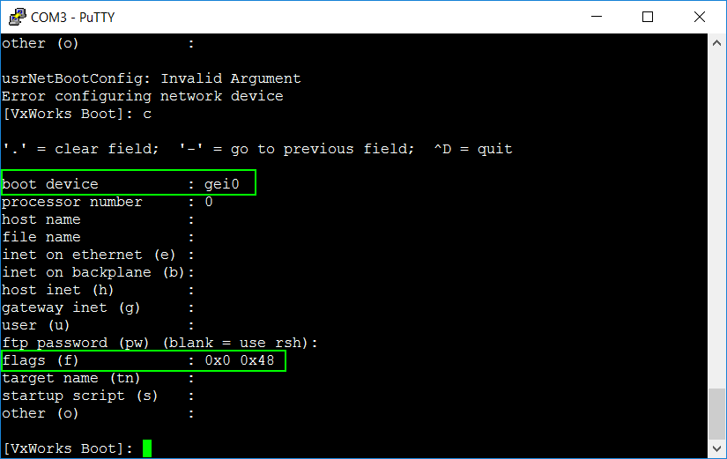
配置TM500 HLP
Slave2/3 HLP
依次配置信息。

Slide 44
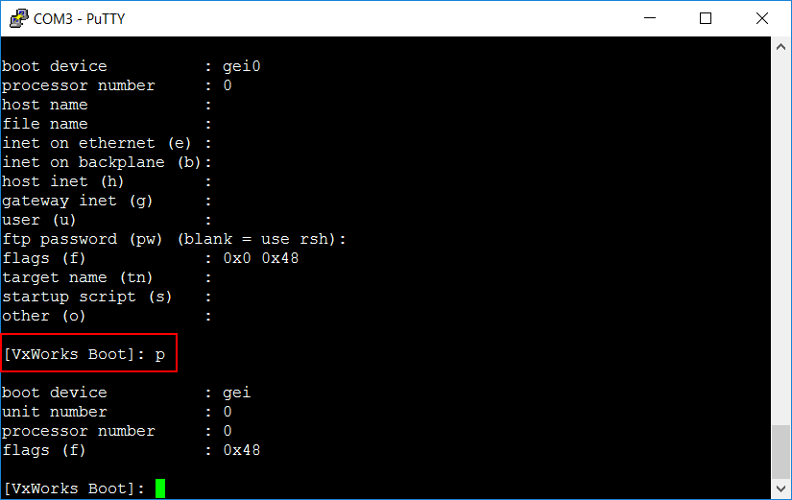
配置TM500 HLP
Slave2/3 HLP
配置修改完成，再次弹出提示符“[VxWorks Boot]:”时，请输入’p’（注意是小写），确认修改后的配置符合预期。

Slide 45
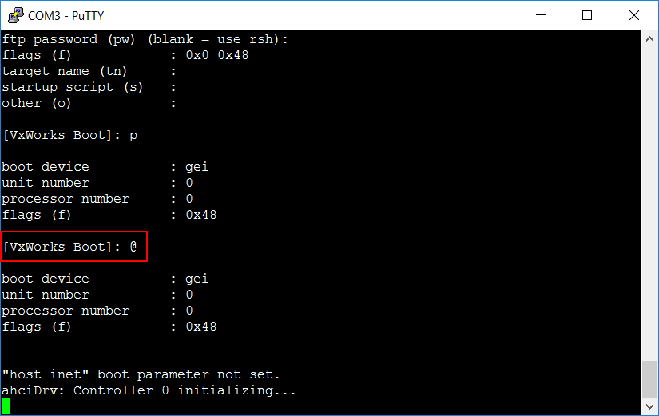
配置TM500 HLP
Slave2/3 HLP
确认配置符合预期后，把串口线连接至Slave3 HLP，下电重启TM500，按照配置Slave2 HLP的步骤配置Slave3 HLP.
至此，Master/Slave HLP均已完成配置。

Slide 46
查看HLP配置信息

Slide 47
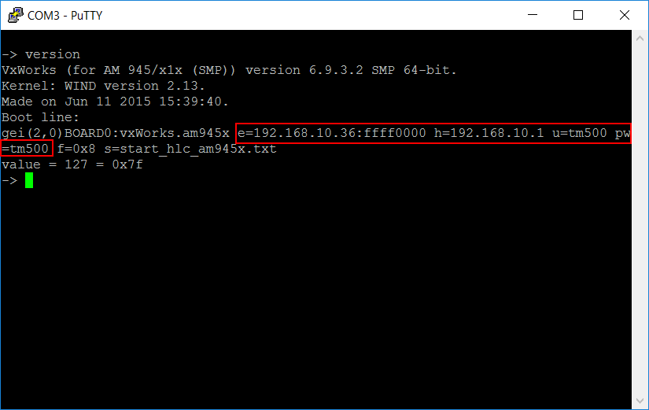
查看HLP卡信息
Master HLP
通过“version”查看Master HLP配置信息，用于配置TM500控制电脑，TMA以及FileZilla Server，主要包括：
TM500控制口IP（e=）
TM500控制电脑IP（h=）
FileZilla Server用户名（u=）和密码（pw=）

Slide 48
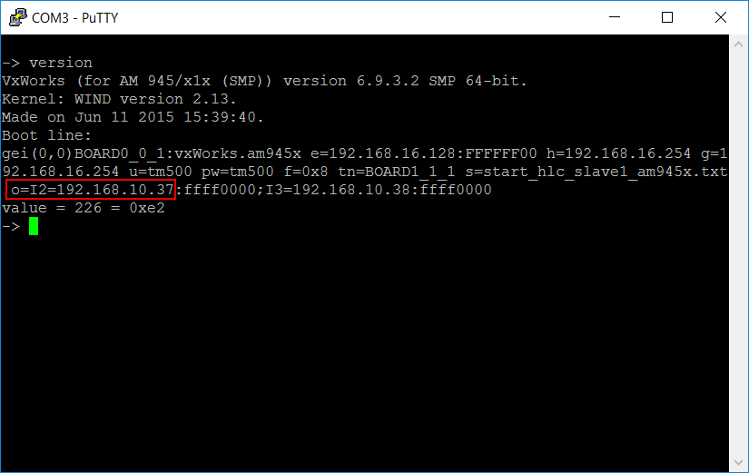
查看HLP卡信息
Slave1 HLP
通过“version”查看Slave1 HLP配置信息，主要是获取TM500业务口IP（I2=），用于RDA脚本配置PPPoE.

Slide 49
E500 Serial To Ethernet PortServer

Slide 50
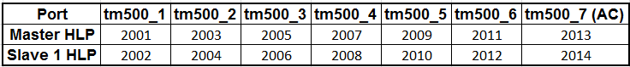
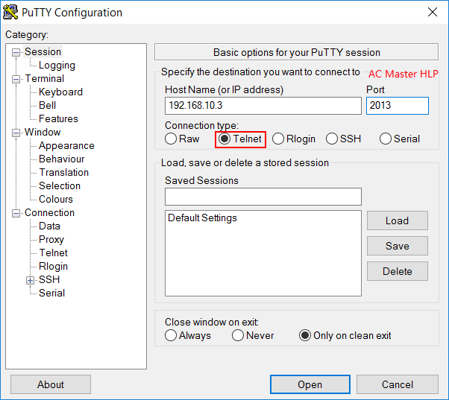
E500 Serial To Ethernet PortServer
E500内部每台TM500的Master HLP和Slave 1 HLP的串口均已连接串口转网口的PortServer，通过Telnet工具（例如PuTTY）就可以访问对应TM500的串口。
PortServer IP: 192.168.10.3
TM500 Ports

Slide 51
References
TM500LTE_InstallGuide.pdf
TM500C Filter and Fan Tray Clean.pdf

Slide 52
Change History
Version | Date | Author | Reviewed by | Approved by | Change history
0.1 | 05/06/2016 | Corey Liu | NA | NA | Initial draft
0.2 | 06/06/2016 | Corey/Klein | NA | NA | Reviewed by Corey/Sining

